Slide 1
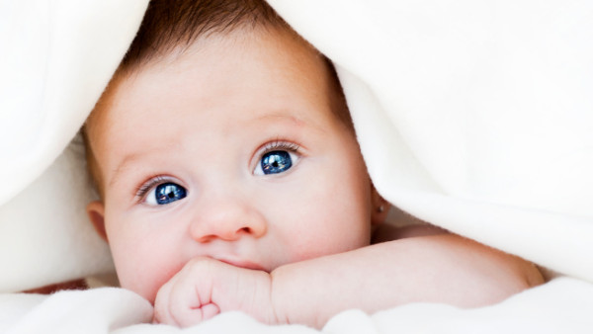
Institut ochránce práv dětí
Petra Kalenská, Úřad vlády
30. května 2017

Slide 2
Národní lidskoprávní instituce
Pařížské principy
Pravomoci a odpovědnost
Složení a záruky nezávislosti a pluralismu
Metody práce
Specifická pravidla pro instituce s kvazijudiciálním statusem
Nezávislost
Dohled nad dodržováním lidských práv ve státě
Různé podoby, funkce a pravomoci
Spolupráce s orgány OSN
V ČR dosud oficiálně není – kritika ze strany lidskoprávních orgánů/výborů OSN

Slide 3
Institut ochránce práv dětí
Speciální národní lidskoprávní institut zaměřený na práva dětí
Obecný komentář Výboru OSN pro práva dítěte č. 2
Čl. 4 Úmluvy o právech dítěte
„Státy, které jsou smluvní stranou úmluvy, učiní všechna potřebná zákonodárná, správní a jiná opatření k provádění práv uznaných touto úmluvou. Pokud jde o hospodářská, sociální a kulturní práva, státy, které jsou smluvní stranou úmluvy, uskutečňují taková opatření v maximálním rozsahu svých prostředků a v případě potřeby i v rámci mezinárodní spolupráce.“
Závěrečná doporučení Výboru OSN pro práva dítěte ke Třetí a čtvrté zprávě

Slide 4
Nezávislost
Institucionální
nepodléhá rozkazům a nařízením moci výkonné
Kontrola ze strany moci zákonodárné
Ekonomická
Dostatečné zázemí pro výkon funkce (dostatečný počet zaměstnanců, dostatečně velké prostory,…)
Personální
mandát (délka funkčního období) zakotven v zákoně
jmenování a odvolání z funkce je dostatečně určité
Funkční
Pravomoci a působnost vymezeny zákonem
Finanční
získávání financí na provoz, zvláštní kapitola ve státním rozpočtu

Slide 5
Dohled nad právy dítěte
Práva dítěte – Úmluva o právech dítěte (1989)
Občanská, politická, hospodářská, sociální a kulturní práva
Pravomoc prosazovat a chránit tato práva
Práva všech dětí spadající pod jurisdikci státu – tam, kde má stát možnost vymáhat právo

Slide 6
Argumenty pro zřízení speciální instituce
děti, které jsou teprve ve vývinu, jsou zvláště zranitelné vůči porušením lidských práv
jejich názory budou zřídka brány v úvahu
většina dětí nemá volební právo (u nás žádné) a tak nemohou hrát důležitou roli v politických procesech, které určují odpověď vlády na LP
děti mají značné problémy s obracením se na soudní ochranu svých práv a získávání nápravy za porušení práv
přístup dětí k organizacím, které by mohly chránit jejich práva, je obecně omezený

Slide 7
Situace v evropských zemích
25 evropských zemí má instituci pro práva dítěte, celkově je institucí v Evropě 33
4 z 33 institucí nejsou upraveny zákonem
3 z 33 institucí se nezabývají pouze dětmi
21 z 33 institucí má v čele osobu jmenovanou či volenou mocí zákonodárnou
25 z 33 institucí se zabývá individuálními stížnostmi

Slide 8
Děkuji
Petra Kalenská
Úřad vlády, Odbor lidských práv a ochrany menšin
Praha, 30. 5. 2017

